Slide 1

PEDİATRİK TÜMÖRLERDE RADYOTERAPİ
PROF. DR. Ş. BİLGE GÜRSEL
Ondokuz Mayıs Üniversitesi Tıp Fakültesi Radyasyon Onkolojisi Anabilim Dalı

Slide 2
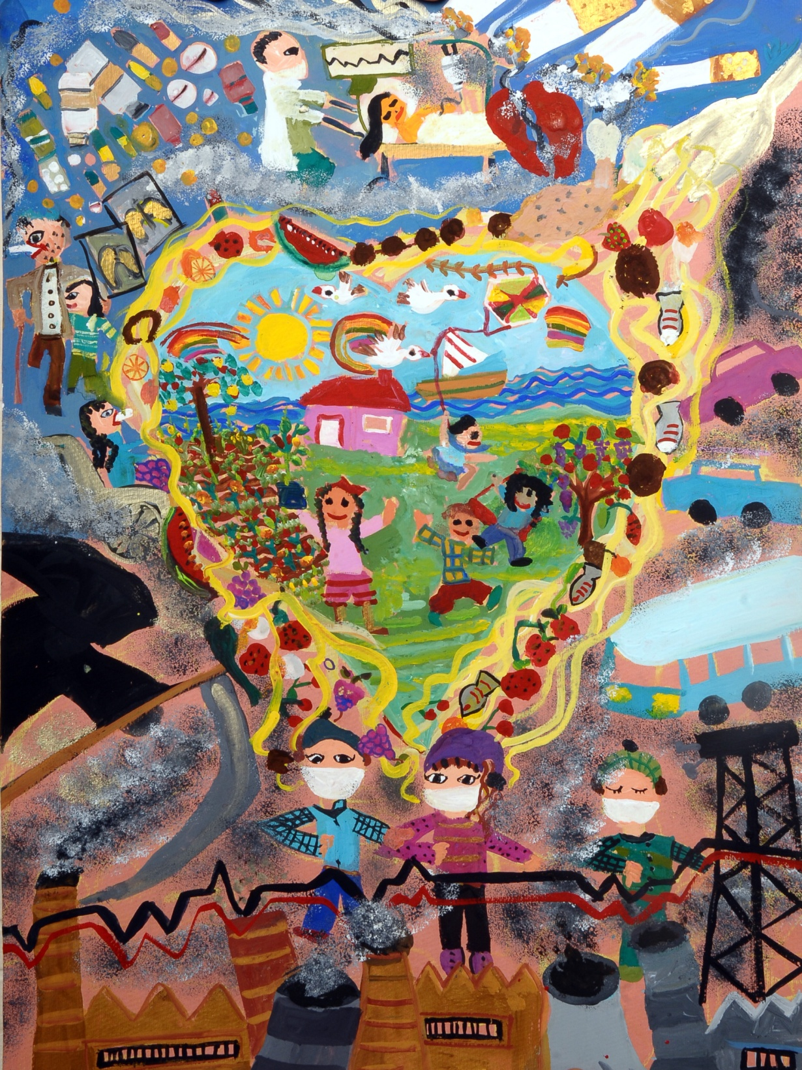
Pediatrik yaş grubunda tümör tedavisi
Farklar
Beklentiler
Gereklilikler

Slide 3
PEDİATRİK TÜMÖR PROFİLİ
Lösemi
Lenfoma
Beyin tümörleri
Nöroblastom
Wilms tm
Ewing, osteosarkom, retinoblastom…

Slide 4
LÖSEMİ
  Löseminin nedenleri arasında bazı faktörler gösterilse de henüz tam olarak nedeni bilinmemektedir. Tek yumurta ikizlerinde, Down senromlularda, fanconi anemisi olanlarda görülmesi, hastalıkta genetik faktörlerin, kromozomanormalliklerin rol oynadığını göstermektedir. Ayrıca iyonize radyasyona, benzen ve alkilleyici ajanlar gibi kimyasal maddelere maruz kalanlarda görülme riski artmıştır.
LENFOMA
  Hodgkin lenfoma

Slide 5
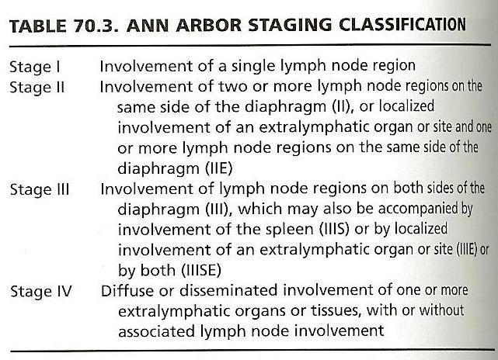

Slide 6
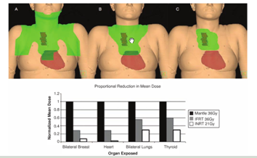

Slide 7
ÇOCUKLUK ÇAĞI TÜMÖRLERİ
Çocukluk çağı tümörleri görülme sıklığı
Tedavi sonuçlarının iyileşmesi
Rölatif sağkalım artışı
Morbidite artışı

Slide 8
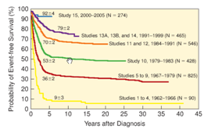

Slide 9
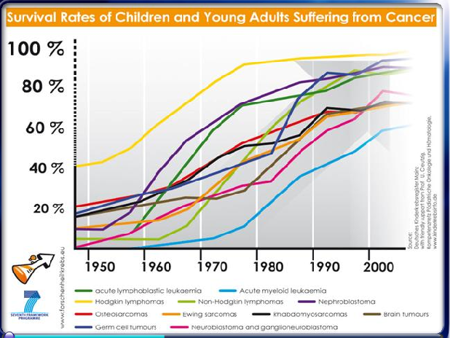
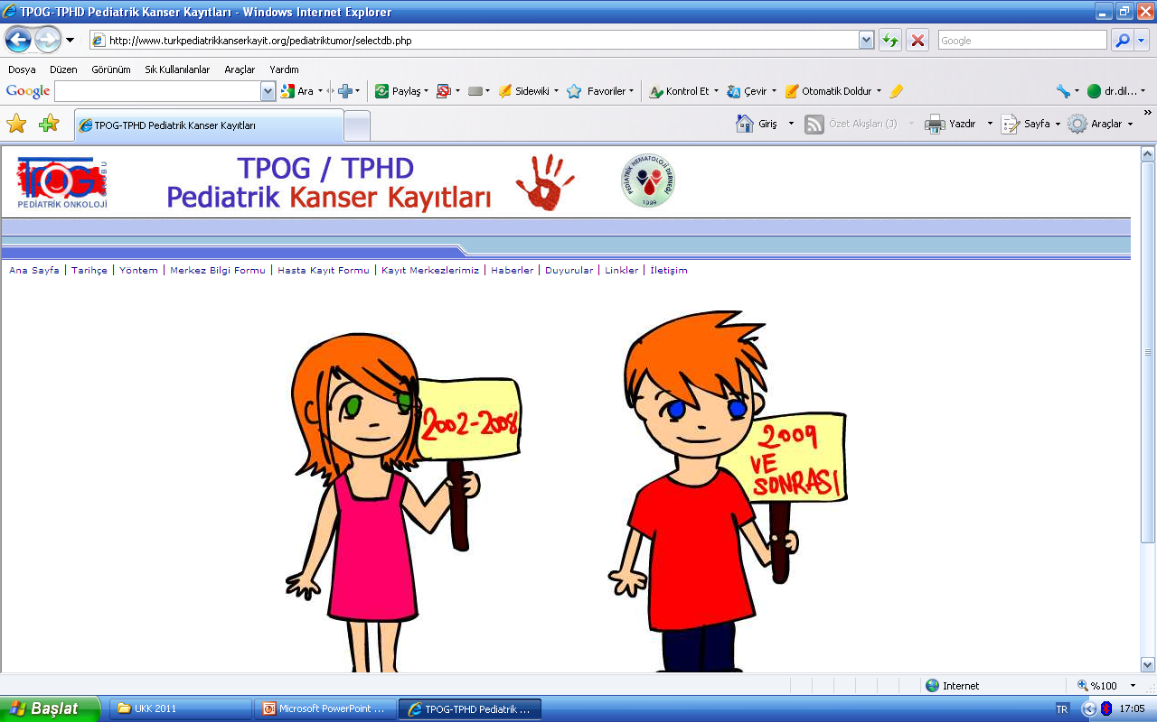
9
PEDİATRİK KANSERLİ OLGULARDA SAĞKALIM ORANLARI

Slide 10
NÖROBLASTOM
Nöroblastom muammalı bir neoplazidir. Moleküler biyolojik çalışmaların en çok yapıldığı tümörlerden biridir.
Beyin tümörleri ve lösemiden sonra 3. en sık çocukluk çağı tümörüdür. Geniş serilerde tarama testlerinin avantajı olmadığı saptanmış. İlk bulgu genellikle ağrı olabilir. Metastatik nöroblastomda VMA/HVA oranının 1.5 üzeri olması daha iyi prognoz ile ilişkilidir.

Slide 11
WİLMS TÜMÖRÜ
Wilm’s Tümörü (WT, nefroblastom) yüksek oranda küratif bir tümördür (%90). 11p13 kromozomundaki tümör supresör gen WT1 WAGR (wilms. Aniridi, genitoüriner malformasyon, mental retardasyon) sendromunda izole edilmiş. Danny’s Drash ve Backwith Wideman snd. İle ilişkili

Slide 12
RABDOMYOSARKOM
İskelet kasının myotom derivelerinden veya andiferensiye ansegmente mezodermden köken alan yumuşak dokunun yüksek malign sarkomlarıdır. Vücudun her yerinde görülebilmekle birlikte, en sık göz %9, baş boyun %7, parameningeal alan %25 , genitoüriner bölge %31 ve ekstremitelerde %13 gözlenir.
Birçok konjenital bozuklukla ilişkili olduğu raporlanmıştır. Bunlar pulmoner kistler, Gorlinin bazal hücreli nevus sendromu ve nörofibromatozistir.

Slide 13
RABDOMYOSARKOM
Bu çocukların yakınlarında meme kanseri riski de daha fazla. Multipl tümörde olabilir. Adrenokortikal karsinom, beyin tümörleri , akciğer kanseri, meme kanseri ve diğer sarkomlar. Buna Li-Fraumeni sendromu denir.

Slide 14
RABDOMYOSARKOM
Prognostik Faktörler ve Tedavi
Göz: İyi prognostik yerlerden. Lenfatik yayılım az. Tedavi RT+KT.
Parameningeal bölgeler: %35 inde daha sonra meningeal uzanım gözlenir. Primer tümörün ve ilgili meninkslerin RT ile tedavisi gerekli. Meninks uzanımı olanlar tüm nöroaksis boyunca tedavi edilmeli. Yani kraniospinal radyoterapi. Gerisi lokal.
Nonparameningeal bölgeler: Bu bölgelerin gross total eksizyonu sıklıkla mümkün olur. Rejyonal lenf nodları tutulum olmadıkça rutinde ışınlanmaz.

Slide 15
RABDOMYOSARKOM
Pelvis bölgelere göre incelenir.
Mesane ve prostat tümörleri Rutin erken radyoterapi ve kemoterapi.
Paratestiküler:
Jinekolojik: En çok vajen. Brakitera uygulanabilir. Sağkalım mükemmel.
Diger pelvik: Kombine kemoterapi ve radyoterapi programları uygulanabilir.
Ekstremite: Genellikle alveoler ve undifearensiye subtipli, geniş ve derin invazyonlu. Lenfatik ve hematojen metastaz riski yüksek. RT ve KT ile ekstremite koruyucu yaklaşımlar mümkün olmaktadır Lenf nodu diseksiyonun terapötik avantajı olduğu gösterilmemiş.

Slide 16
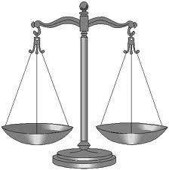
Pediatrik RT
GEÇ ETKİLER
KÜR

Slide 17
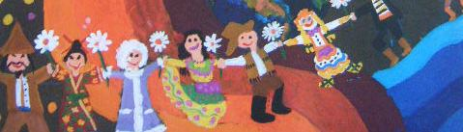
ERİŞKİN TÜMÖRLERİNDEN FARKLAR
Büyüme gelişmenin devam ediyor olması,
Zeminde genetik hasarın olma riskinin daha yüksek olması,
İkincil kanser riskinin yüksekliği,
Daha çok lösemilerin oluşturduğu farklı bir popülasyon,
Total vücut ışınlaması gibi tedavi yöntemleri,
Boy uzaması, kognitif fonksiyonların iyiliği, fertilite gibi beklentilerin yüksekliği,
Çoğu çocukluk çağı tümörlerin tedavisinde, yetişkinlere göre farklı ve daha yoğun kemoterapilerin uygulanması,

Slide 18
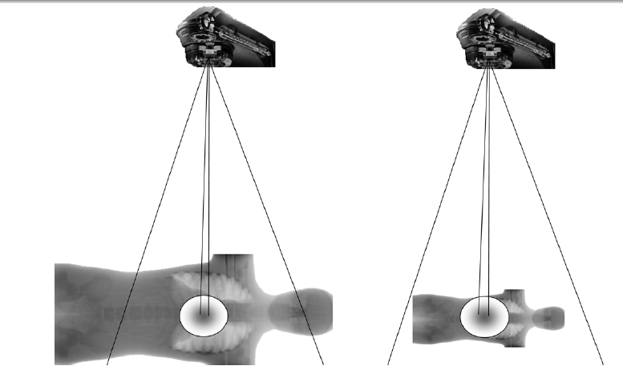
Pediatrik Tümörlerde RT
Sekonder kanser risk artışı
Daha radyosensitif
Aynı miktar saçılan radyasyon veya cihazdan sızıntı, küçük vücutta daha belirgin
Pediatrik kanserli olguların çoğu genetik mutasyon nedeni ile de daha duyarlılar
Hall, IJROBP 2006

Slide 19
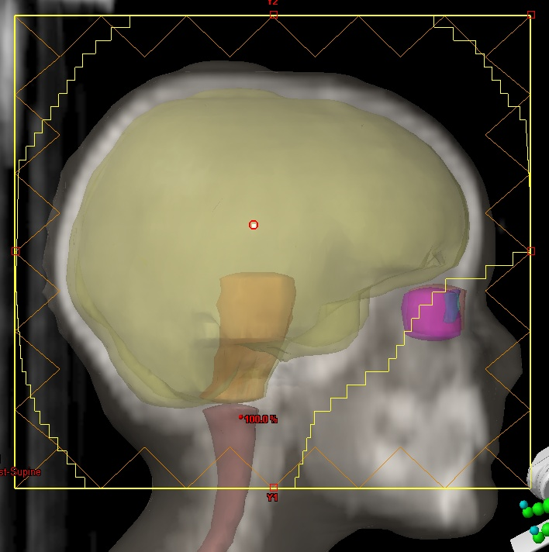
SİNİR SİSTEMİ
Lösemide proflaktik kranial ışınlama
Lösemide gelişen santral sinir sistemi tutulumu nedeniyle
Santral sinir sistemi tümörleri nedeniyle
Beyin metastazı nedeniyle

Slide 20
SİNİR SİSTEMİ
Nöronal gelişim ilk üç yılda çok hızlı, altı yaşından sonra nerede ise hiç yok.
Bu gelişim nöronların sayısında değil boyutunda olur. İlk üç yıl aksonal gelişme, dendritik arborizasyon ve sinaptogenezin en aktif olduğu dönemdir.
Miyelinizasyon ise ilk iki yılda neredeyse tamamlanmakla birlikte puberteye kadar devam eder.

Slide 21
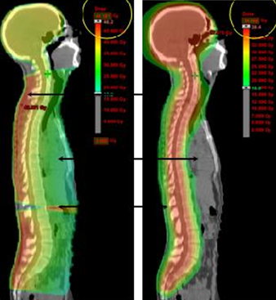
Pediatrik Tümörler

Slide 22
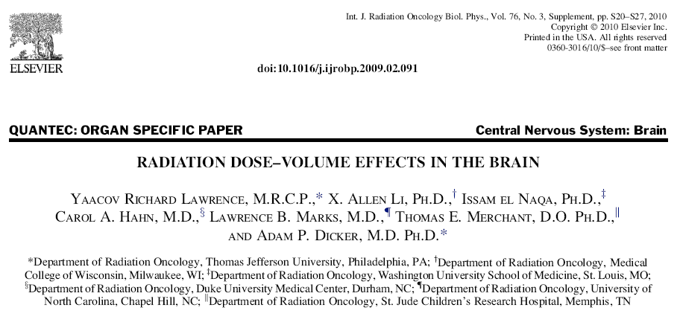
The neurocognitive effects of cranial RT in children have been studied in several settings. With central nervous system prophylaxis for acute lymphoblastic leukemia, the addition of 24 Gy radiation to the whole brain (to a chemotherapy regimen) has been associated with a median 13-point intelligence quotient reduction at 5 years after RT and poorer academic achievement and self-image, and greater psychological distress at 15 years after RT. The reported toxicities have been lower (or not detected) when 14–18 Gy was used.

Slide 23
SANTRAL SİNİR SİSTEMİ DOZ-VOLÜM İLİŞKİSİ
Mulhern ve ark. medulloblastom vakalarında 36 Gy yerine 23.4 Gy kraniospinal doz uygulanması ise IQ da 10-15 puanlık avantaj olduğunu kaydetmişlerdir.
Wara ve ark. kronik progresif radyasyon myeliti riskini 25 fx da 42 Gy ile %1, 45 Gy ile %5, ve 61 Gy ile %50 olarak bildirmiştir. Küçük çocuklarda bu risk daha yüksek olabilir.

Slide 24
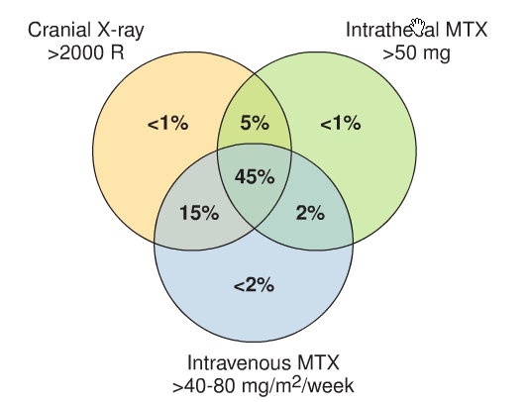
Metotreksat
Sidarabin
Aktinomisin D

Slide 25
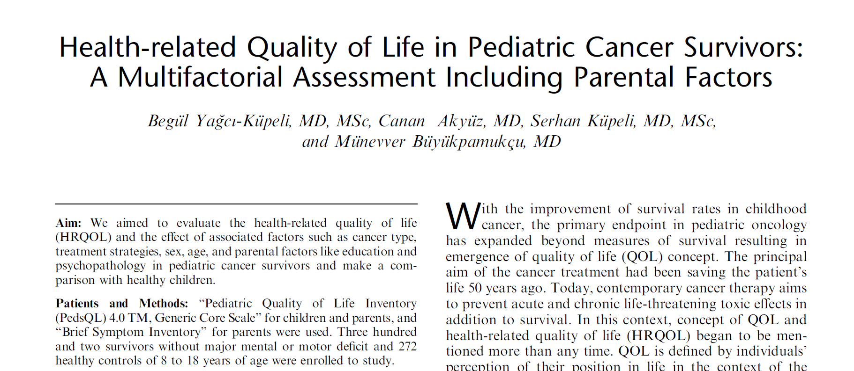

Çocukluk çağı kanseri tedavisinde oluşan psikososyal etkiler ise ilk defa Koocher ve O’Malley (27) tarafından Damocles sendromu olarak tanımlanmıştır.

Slide 26
NÖROENDOKRİN FONKSİYON
BÜYÜME HORMONU
En çok etkilenen hormon
Daha çok hipotalamik düzeyde
30 Gy ve üzeri %60-80 stimulasyon testleri bozulur
Eşik doz 18-20 Gy
Busulfan, siklofosfamid, glukokortikoidler, 6-MP ve MTX ▲

Slide 27
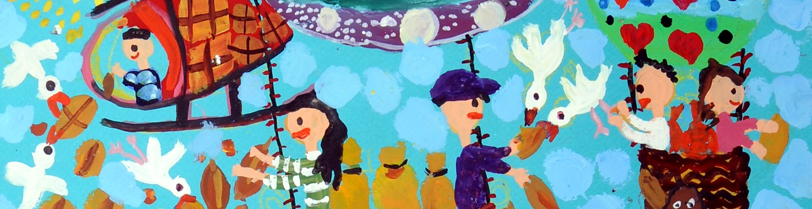
BÜYÜME HORMONU DIŞI TROPİNLER
50 Gy üzerindeki dozlarda gonadotropin yetmezliği olurken, 18-47 Gy dozlar puberte prekoks nedeni olabilir.
Puberte prekoks en çok 24 Gy kranyal RT alan kız çocuklarda gözlenir.
35 Gy ve üzeri dozlardaki kranyal RT sonrası gonadotropin yetmezliği görülme kümülatif insidansı 5-10 yılda %10-20’dir.

Slide 28
BÜYÜME HORMONU DIŞI TROPİNLER
40 Gy ve üzeri kranyal radyoterapi dozları gonadotropin, ACTH, TRH ve TSH eksikliğine sebep olmaktadır.
Oranlar %50-65 arasında bildirilmektedir.
50 Gy ve üzeri doz alan nazofarenks ve paranasal sinus karsinomu vakalarında hiperprolaktinemi bildirilmiştir.
Radyoterapi ile birlikte nitrosüre kullanımı hiperprolaktinemi gelişim riskini arttırmaktadır.
Ön hipofiz hormon yetmezliği bulgularına rağmen arka hipofiz bozukluğu olan diabetes insipitus pek rastlanan bir bulgu değildir.

Slide 29
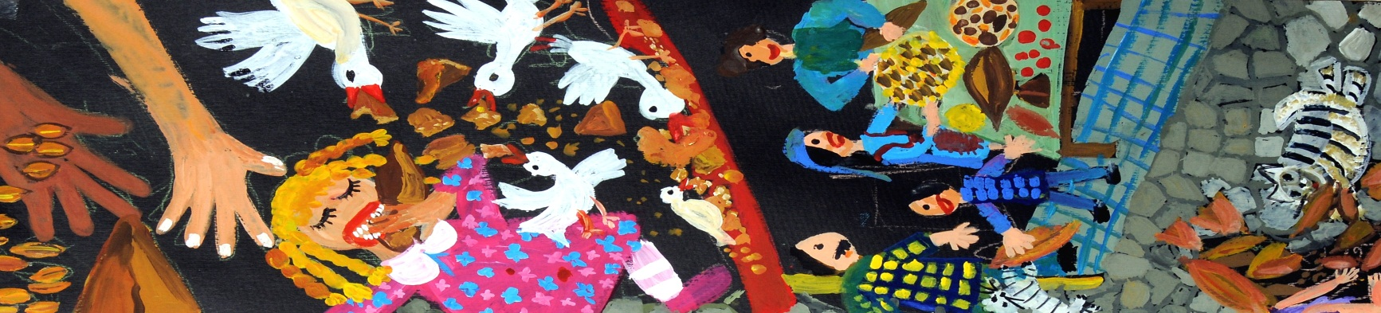
TİROİD HORMONU
Tiroide radyasyon hasarının patofizyolojisi?
Hipotiroidi özellikle Hodgkin hastalığı tedavisi sonrası bildirilmiş. (%47).
Mantle dozu 26 Gy altında % 16.6.
26 Gy üzerinde %78.7.
Görülme zamanı radyoterapiyi takiben ortanca 4.6 yıl.
Radyoterapi sırasındaki yaşla da yakın ilişkili olduğu bildirilmiş.

Slide 30
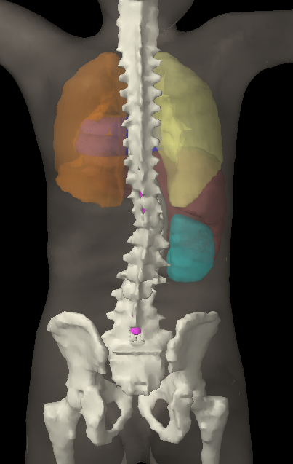
KEMİK YUMUŞAK DOKU
Radyoterapi ile epifizyal gelişim geriliği ilk defa 1903 de Perthes tarafından bildirilmiş.
RT’nin kemik hasarı üzerine etkisi muhtemelen kontroblastlar üzerinden olmaktadır.
Epifizyal ışınlama, kondrogenezisi bozarken, metafizyal ışınlama kalsifik kemik ve kartilajda absorptif kayba ve diafizyal ışınlama ise periostal aktivite değişikliğine yol açarak anormal kemik modellemesine neden olur.

Slide 31
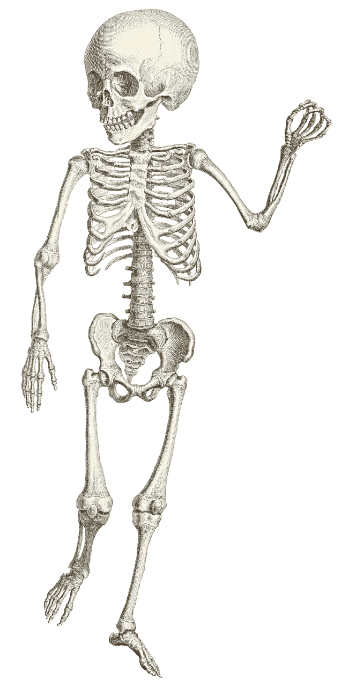
EPİFİZ PLAKLARINDA BÜYÜME
HUMERUS
%80
%20
FEMUR
%30
TİBİA
%60
%70
%40

Slide 32
KEMİK YUMUŞAK DOKU
NWTS çalışması 12 ay altı tanı alan ve 10 Gy üzeri radyoterapi uygulanan çocuklarda boy kaybını 7.7 cm olarak hesaplamış.
Toplam grupta ise 10 Gy için kayıp 2.8 cm.
Spinal ışınlama ile boy kaybı 1 yaş altı ışınlamada 9 cm, 5 yaşında 7 cm ve 10 yaşında 5.5 cm olarak bildirilmiştir.

Slide 33
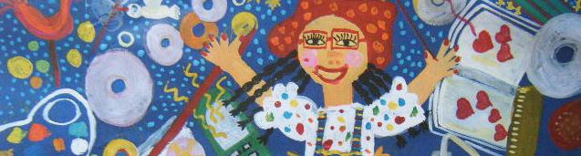
KALP
HD tanısı ile tedavi edilen 635 hasta üzerinde yapılan çalışmada 17 yıllık takipte perikardit gelişme riski %4 olarak bulunmuş ve 12 hasta kardiak hastalıktan ölmüştür. Ölen hastaların hepsi 42-45 Gy doz almış, 15-26 Gy doz alanlarda ise hiçbir kardiak problem kaydedilmemiş .
Sonuçta güncel teknikler ile 25 Gy sonrası kalbi bloklayarak, küçük bir kalp segmentinin 40 Gy doz alabileceği raporlanmış.
Antrasiklin kullanımı ile risk

Slide 34
AKCİĞER
Akciğerin %75 den fazlası 45 Gy veya üzeri doz aldığında kor pulmonale ve takiben ölüm
Metastatik Wilm’s tümörü nedeni ile 12-14 Gy RT uygulanan hastalarda akciğer vital kapasitesinin %70’e
Öksürük ateş dispne ile kendini gösteren klinik pnömoni tüm akciğerin %50’sinden fazlasının 30 Gy standart fraksiyon ışınlamasında %5-15
Karmustin, lomustine, busulfan, bleomisin kemoterapilerin varlığı da pulmoner fibrozis

Slide 35
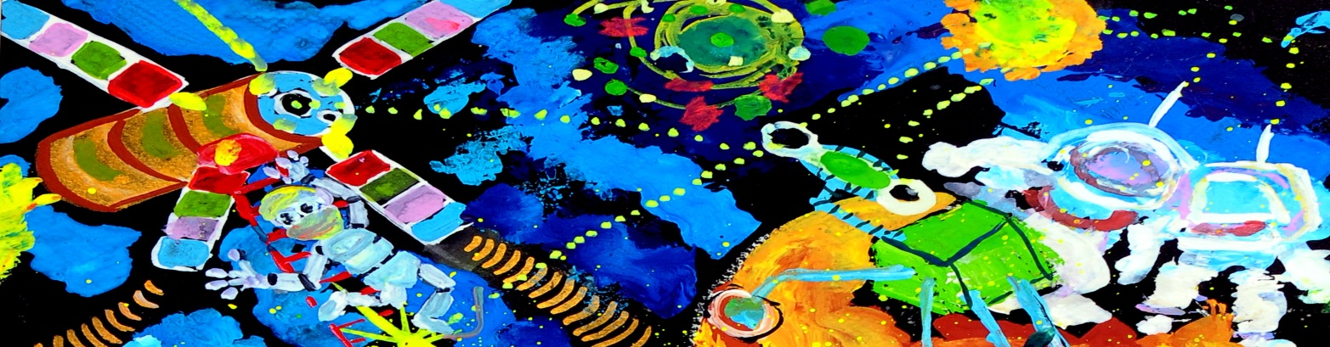
OVER
Adolesan çağda overler küçük yaş grubuna göre daha duyarlı
Tek doz RT sonrası geçici sterilite 1.7-6.4 Gy ile gerçekleşirken kalıcı sterilite 3.2-10 Gy doz ile
TVI sırasında 10 Gy/tek fraksiyon uygulanan kız çocuklarının çoğunda primer amenore veya sekonder seks karakterlerinin gelişememesi durumu ortaya çıkmakta

Slide 36
TESTİS
Spermatogonialar radyasyona fazlasıyla duyarlı olduğu için çok küçük dozlarda bile görülebilir hasar gelişir. Oligospermi 0,5 Gy doz sonrası gözlenir. 1 Gy doz sonrası düzelme 9-18 ay, 2-3 Gy sonrası 30 ay, 4-6 Gy sonrası ile 5 yıldan uzun sürer. Daha yüksek dozlarda ise kalıcı sterilite görülür.
Siklofosfamid ve busulfan da yüksek oranda gonadotoksik olup, RT toksisitesini

Slide 37
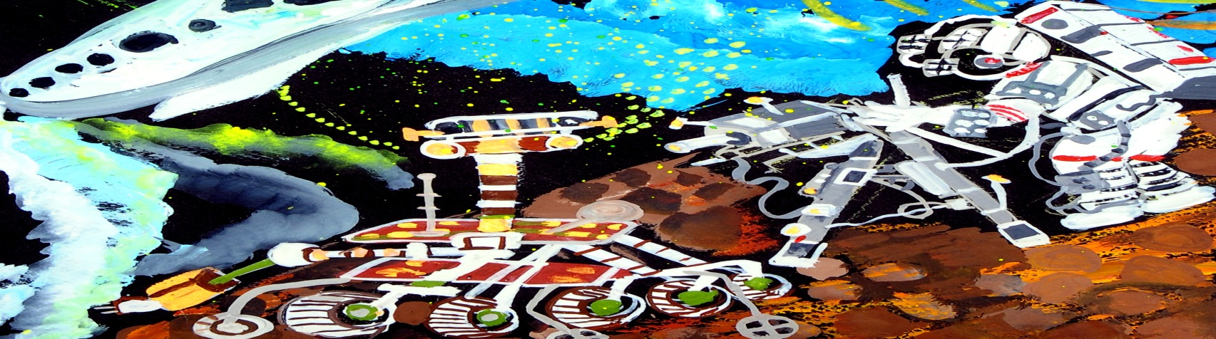
BÖBREK
Her iki böbreğe 25 Gy üzeri dozda ışınlama 6 ayı takiben renal yetmezlik
14-20 Gy doz sonrası diğer böbrekte kompensatuar hipertrofi gelişir
Standart fraksiyon şeması ile radyasyon nefropatisi riski için eşik doz 15 Gy olup 30 Gy plato düzeyi
Birçok kemoterapotik advers renal fonksiyon etkileri var. Sisplatin, aminoglikozitler, amfoterisin, ifosfamid v.b.

Slide 38
KARACİĞER
Radyoterapi ile oluşan karaciğer hasarı klasik ve nonklasik olarak iki tipte
Klasik tipte alkalen fosfatazda 2 kat ve üzeri artış, patolojik olarak hepatik lobüllerin santral venlerinde obliterasyon, retrograt konjesyon ve sekonder hepatosit nekrozu gözlenir
Nonklasik tipte ise 4-5 kat artmış transaminaz düzeyleri mevcuttur ve daha çok hepatosellüler karsinoma doğru ilerler. Altta yatan patogenez net değil.

Slide 39
KARACİĞER
12-25 Gy fraksiyone RT hastaların %50’sinde karaciğer fonksiyon testlerinde bozulmaya yol açar.
25-35 Gy arası ise bu bozulma %63
35 Gy üzeri ise %86 hasta için toksik
Kemoterapi varlığında çoğu araştırmacı tüm karaciğer dozunun 12 Gy üzerinde olmamasını önerir.
Metotreksat, merkaptopürin, tioguanin, daktinomisin kullanımı hepatik disfonksiyon ve veno-oklusif hastalık riskini

Slide 40
DALAK DOZ- VOLÜM İLİŞKİSİ
Dalağın 30 Gy üzeri ışınlamalarında enfeksiyon riski
Proflaktik aşılama ve penisilin uygulamaları önerilebilir

Slide 41
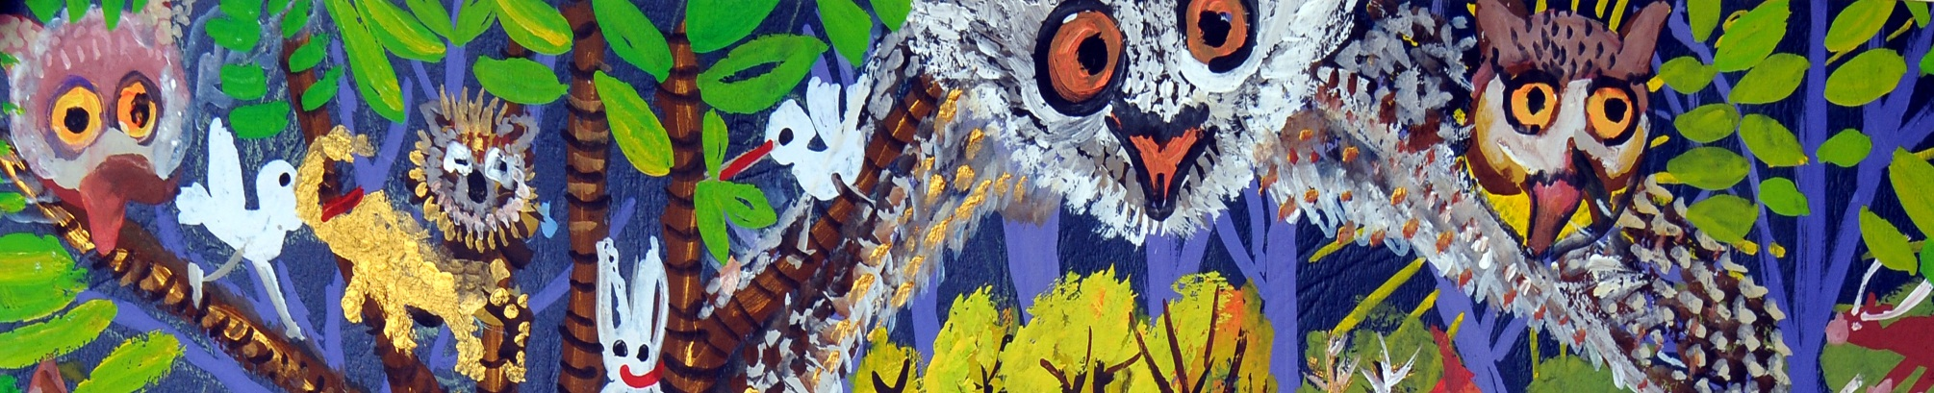
GÖZ DOZ-VOLÜM İLİŞKİSİ
Retina: 1.8-2 Gy lik standart fraksiyonasyon ile eşik değer 46 Gy
Lakrimal Aparat: Yan etki görülme olasılığı standart fraksiyon ile 45 Gy altında çok az iken 60 Gy sonrası çok fazla
Lens: Tek doz 10 Gy TVI yapılan hastalarda katarakt gelişme oranı %80, fraksiyone 12-15 Gy sonrası ise %19 Kortikosteroidler riski arttırırken, yaşın küçük olması ile risk azalır

Slide 42
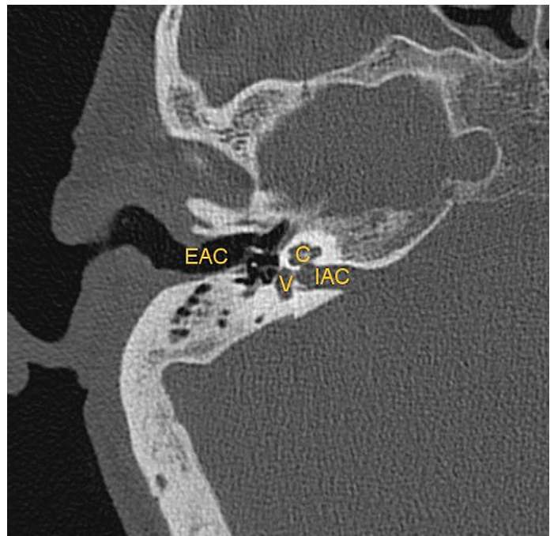
KULAK DOZ- VOLÜM İLİŞKİSİ
RT, koklear hasara yol açarak sensorinöral duyma kaybına 60 Gy uygulanan hastaların %25’inde yol açar.
Platin bazlı kemoterapötikler, luup diüretikler, aminoglikozit antibiyotikler
Günümüzde kokleaya uygulanan 30-50 Gy dozun orta sıklıkta sensorinöral duyma kaybı ile ilişkili olduğu ve şunt prosedürlerinin bu riski arttırdığı bilinmektedir.

Slide 43
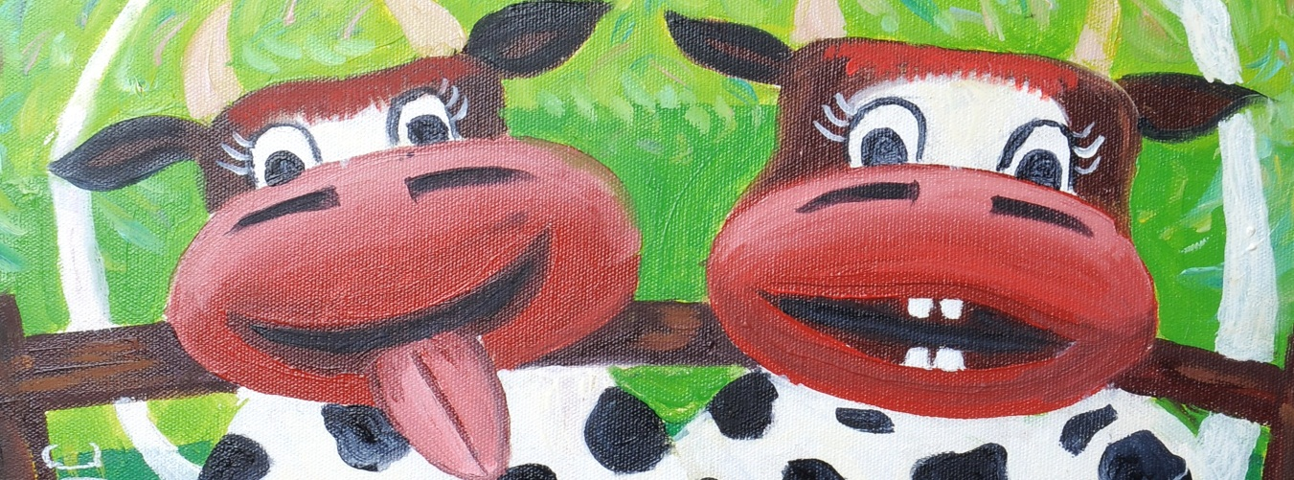
DİŞLER VE ORAL KAVİTE DOZ-VOLÜM İLİŞKİSİ
20-40 Gy’lik dozlar diş köklerinde kısalma ve hipokalsifikasyona yol açabilir. Baş-boyun yerleşimli rabdomyosarkom nedeni ile 40 Gy üzeri RT alan çocukların %85’inde mandibular ve maksiler hipolazi, artmış çürük, hipo veya mikrodonti, kserostomi gibi bariz bozukluklar gözlenir .
Özellikle 6 yaş altı ışınlananlarda ve 45-65 Gy gibi yüksek dozlarda ciddi diş yapı bozuklukları ve malokluzyonlar bildirilmiş.

Slide 44
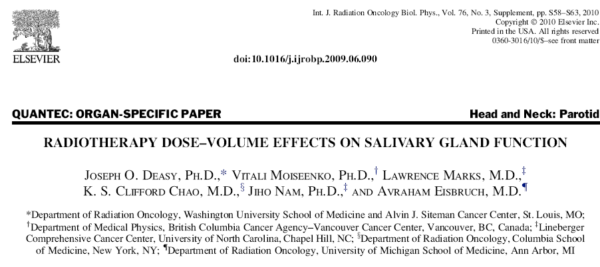
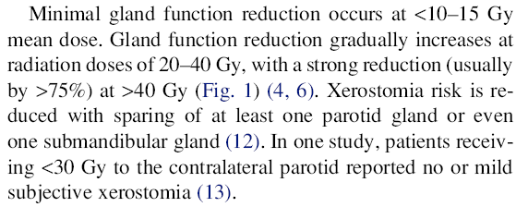

Slide 45
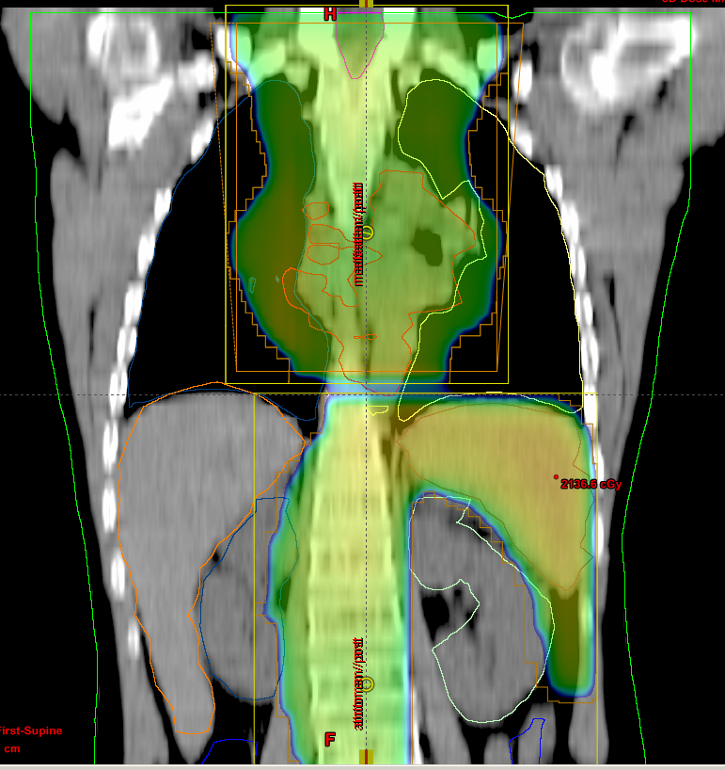
KEMİK İLİĞİ
Kemik iliğinin rejeneratif kapasitesi ışınlanan hacim ile ilişkili. Tüm kemik iliğinin %25’inden azı ışınlandığında, ışınlanmayan bölüm başarılı şekilde hematopoetik ihtiyacı kompanse eder ve ışınlanmış kısım rejenere olmaz. %50’sinden fazlası ışınlandığında ise kemik iliği rezervi yeterli olmaz ve paradoks olarak alan içindeki kemik iliği 2-5 yıl sonra rejenere olur.

Slide 46
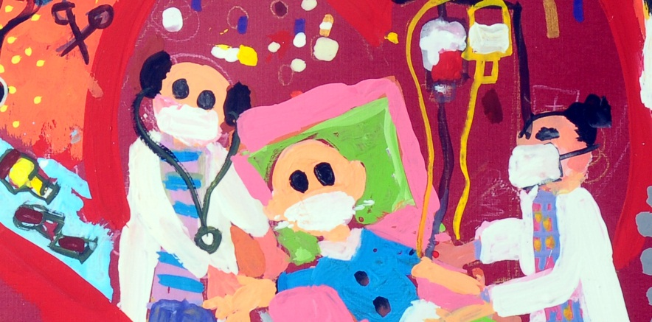
İKİNCİL KANSERLER
Sağ kalan kanserli çocuklarda artmış ikincil kanser riskine ilk olarak 1975 yılında Li ve ark tarafından dikkat çekilmiştir. En sık görülen ikincil kanserler, lösemi, meme, kemik, santral sinir sistemi tümörleri, tiroid kanserleri olup, ikincil kanserin tipi ve insidansı; hastaya ait faktörler (yaş, immun fonksiyon, genetik ve hormonal durum), hastalığa ait faktörler (primer tanı, uygulanan tedavi), çevresel faktörler ve yaşam biçimine göre değişmektedir.
Otozomal dominant (Li-Fraumeni sendromu ve Cowden hastalığı) ve otozomal resesif (Fankoni anemesi, Bloom Sendromu, ve Xeroderma Pigmentozum) geçişli kanser sendromlarında multipl kanser-ikincil kanser riski çok yüksek.

Slide 47
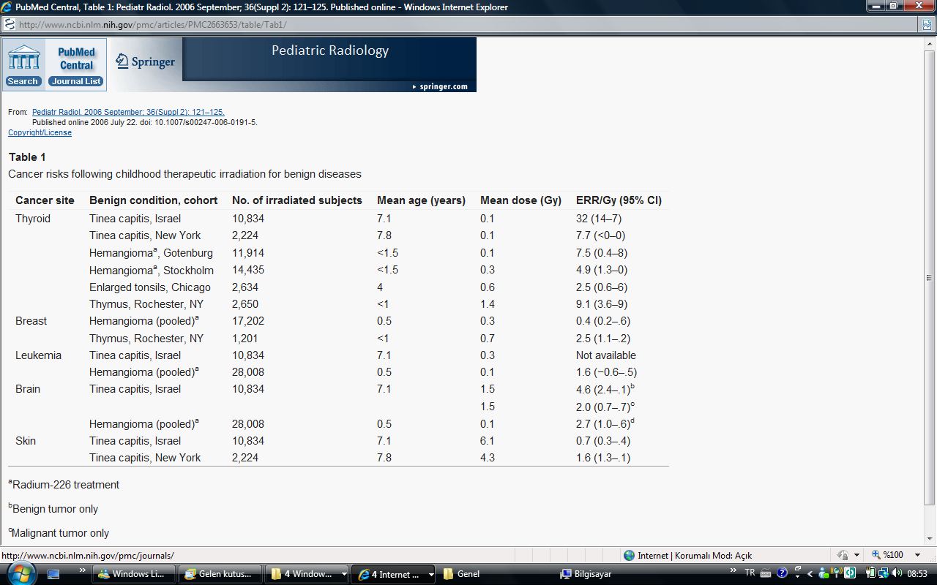

Slide 48
Inskip ve ark. tarafından yayınlanan ve SEER (Surveillance, Epidemiology and End Result) kayıtlarının kullanıldığı çalışmada, Amerika Birleşik Devletlerinde 1993-2002 yılları arasında kanser tanısı almış 23 819 çocukta ikincil kanserler araştırılmış, 327 hastada 352 ikincil kanser saptanmış, gözlenen ve genel populasyonda beklenen değerler karşılaştırıldığında 6-8 kat artmış risk rapor edilmiştir. En çok görülen ikincil primer kanserler meme, kemik ve tiroid kanseri ve akut miyeloid lösemi. Solid tümör görülme riski takip eden yıllarda artarken, lösemi 10. Yılda plato yapar.

Slide 49
TİROİD
Tiroid kanseri insidansı özellikle 20-29 Gy dozlarda artmakta 30 Gy üzerinde ise insidans azalmakta.
10 yaşından önce tanı ve tedavi alanlarda tiroid kanseri riski, 10 yaş üstündekilerden daha fazla bulunmuştur.
Sklar ve ark HD çocukta yaptığı bir çalışmada 20 hastada tiroid kanserinin riskini genel populasyondan 18.3 kat fazla olduğunu göstermiştir.
9 cGy dozda bile tiroid kanserinde 4 misli artış olduğu gözlenmiştir .

Slide 50
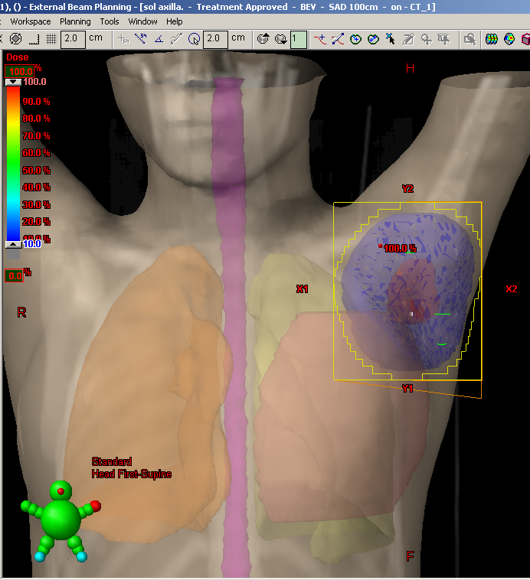
MEME
20 yaş altında toraks RT uygulanan hastalarda meme kanseri görülme yaşı median 35 , genel populasyonda 61
Inskip ve ark. toraks RT dozu ile meme kanseri gelişme riskinin lineer olarak arttığını ve 40 Gy doz ile riskin ışınlanmayanlara göre 10.8 kat (%95 CI, 3.8-31) arttığını bildirmiş
Memeye uygulanan her bir Gy için meme kanseri gelişme rölatif risikin 0.13 oranında artmakta

Slide 51
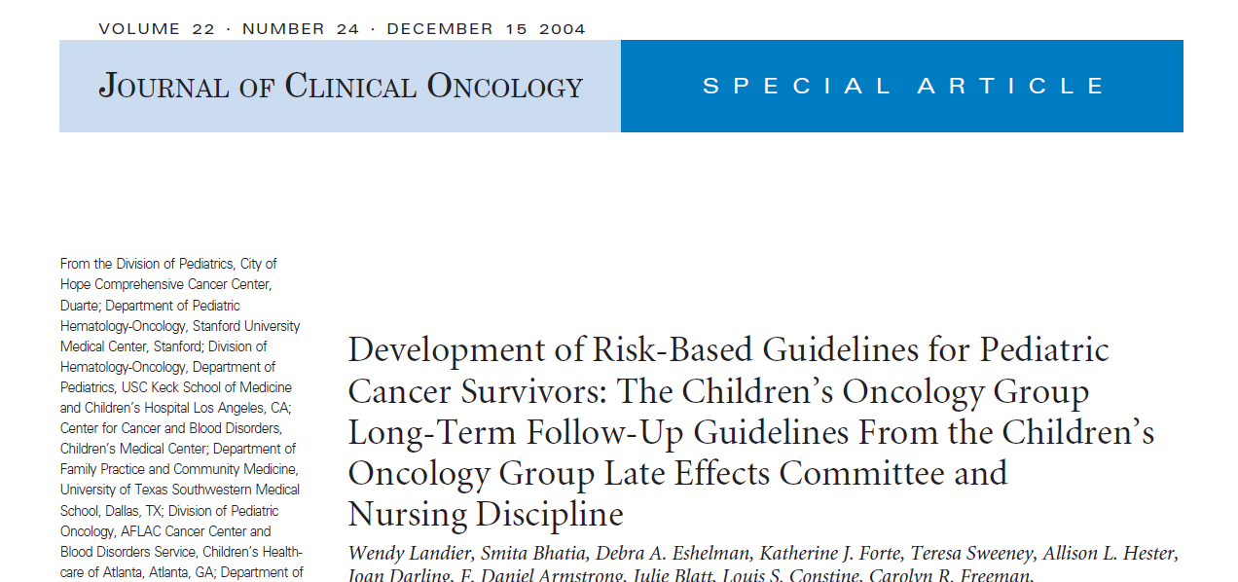
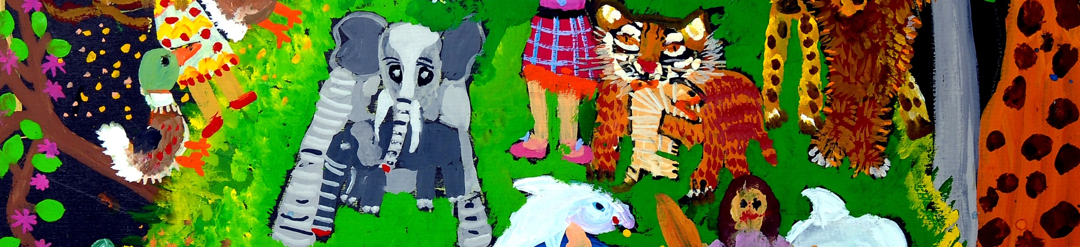
BİLGİLENDİRME VE TAKİP

